Slide 1
Voi conoscete un certo Giovanni Battista Balbis???
Perchè noi no …..!!!
“Ma come no!!! E’ l’argomento che abbiamo appena affrontato a scuola!!! Vi ricordate quell’uomo così colto e intelligente ! Medico di Napoleone, scienziato e anche direttore dello orto botanico di Lione e Torino”.
“Ma come sei precisa, sempre attenta, ma come fai????!!!!”
“Be! Semplice è un argomento così interessante,perché per la prima volta in tutta la storia umana parlano di un personaggio della nostra adorata MORETTA!!!!!!!”
“Wooooow!!! Per favore informaci!
“

Slide 2
Dalla lettura di alcune pagine del libro “Storie di masche , braccianti e vagabondi”di Aurelio Saccheggiani, significativo ed emozionante è il racconto della misteriosa morte di Balbis. Il libro narra che era un uomo temuto ,misterioso e incuteva paura ,perché non si sapeva mai cosa architettasse nella sua casa ,nominata allora “il palazzo del mago”, in via San Sebastiano , oggi chiamata appunto via Balbis !! Forse orrendi mostri o qualche aggeggio per il futuro!! Girava voce addirittura che praticasse strani esperimenti!!!Dopo molte ore di ricerca …… finalmente siamo riusciti a trovare una sua foto!!!yuppy!! vabbhè io me lo aspettavo diverso non so voi…. Eccolo qua…..”

Slide 3
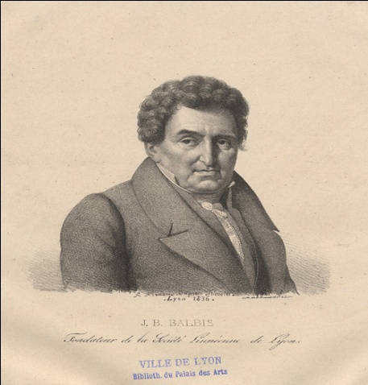
GIOVANNI BATTISTA BALBIS
(Moretta, 17 novembre 1765 – Torino, 1831)

Slide 4
“Ora forse mi ricordo, ma è per caso quell’uomo che una volta morto,il suo cadavere fu rapito dai corvi??????!!!!!”
“Esatto!!!! Proprio quel signore che fu uno scienziato pazzo !! ma poi chi lo può dire: non si hanno notizie concrete su quest’uomo. Conosciamo una storiella un po’ fantastica e qualche notizia qua e là ”
“Ci racconti questa storia, sembra interessante!!”
“Con molto piacere!!!

Slide 5
La sua abitazione, che non a caso siamo andati a vedere, è una casa antica come tante altre : la facciata era di mattoni ed era molto alta quasi come se fosse un palazzo (non per questo gli hanno dato il nome palazzo del mago) . Sulla porta , anch’essa molto alta rispetto alle porte normali , c’era scritto 1741 che molto presumibilmente è l’anno in cui fu costruita.
Ora vi farò vedere il percorso attuale per raggiungere la casa Balbis partendo dalla nostra “adorata” scuola!!!

Slide 6
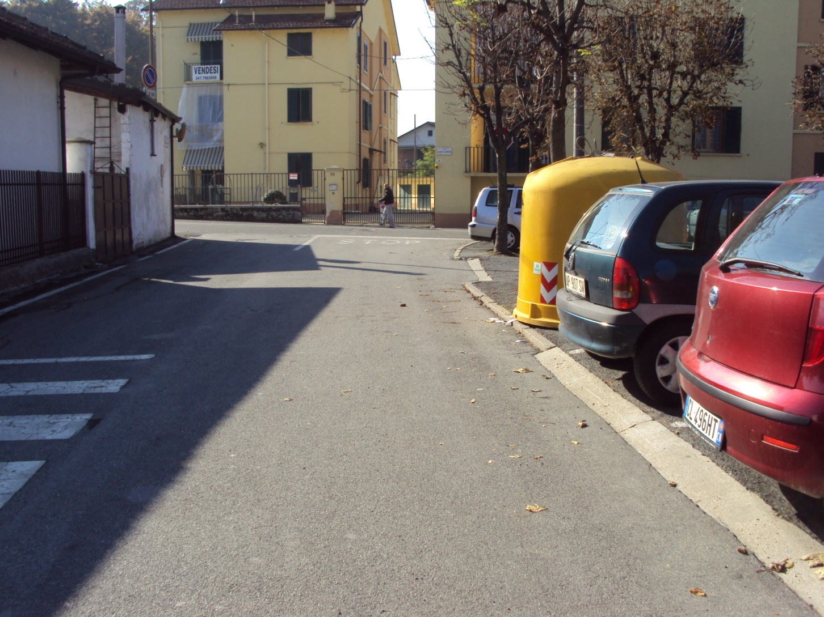
Questa è la via della scuola dove abbiamo iniziato il nostro percorso ……

Slide 7
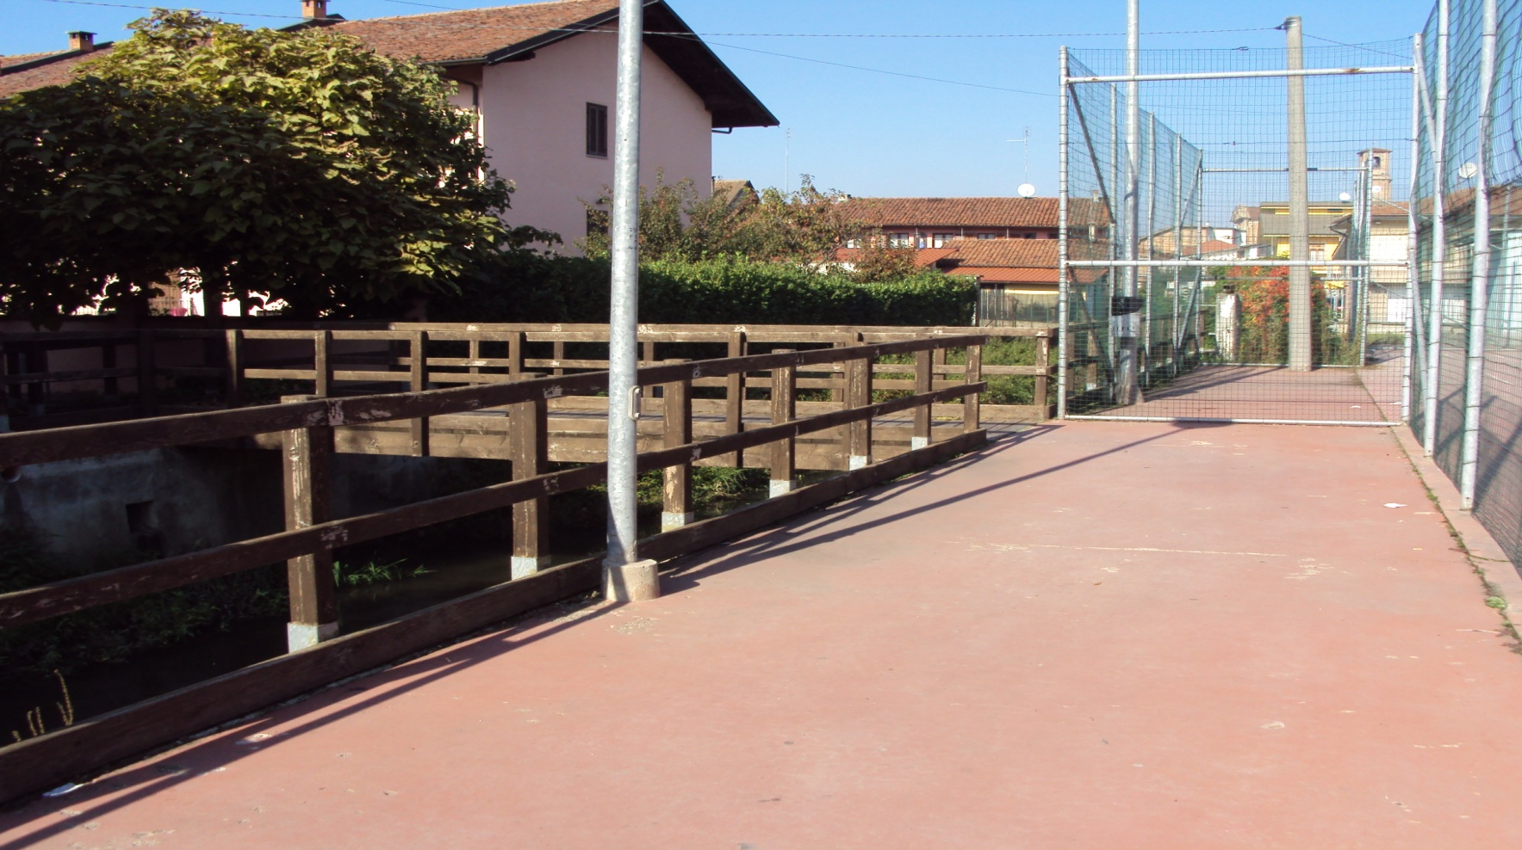
Dopo di che abbiamo svoltato a destra verso il campetto …..

Slide 8
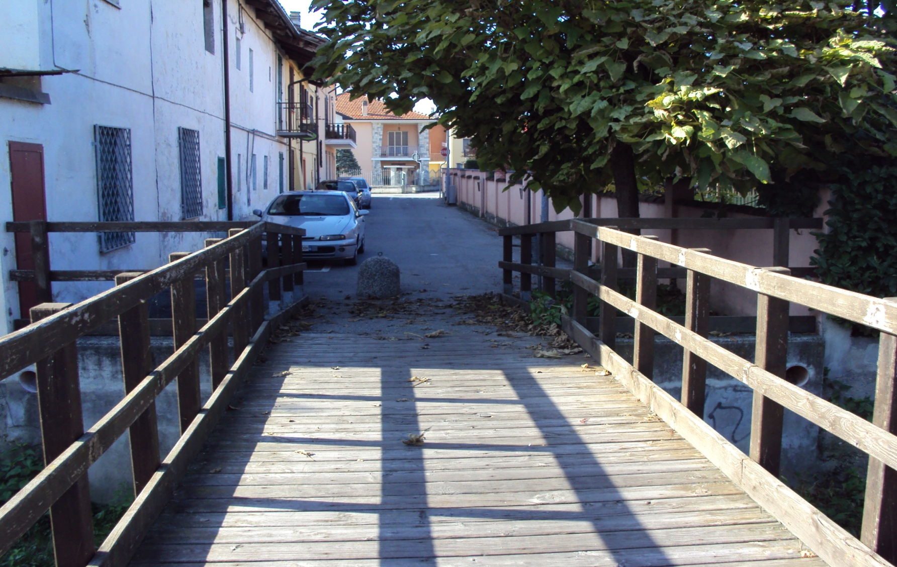
Ed abbiamo attraversato il ponticello che passa sulla bealera … ritrovandoci in via Sabena.

Slide 9
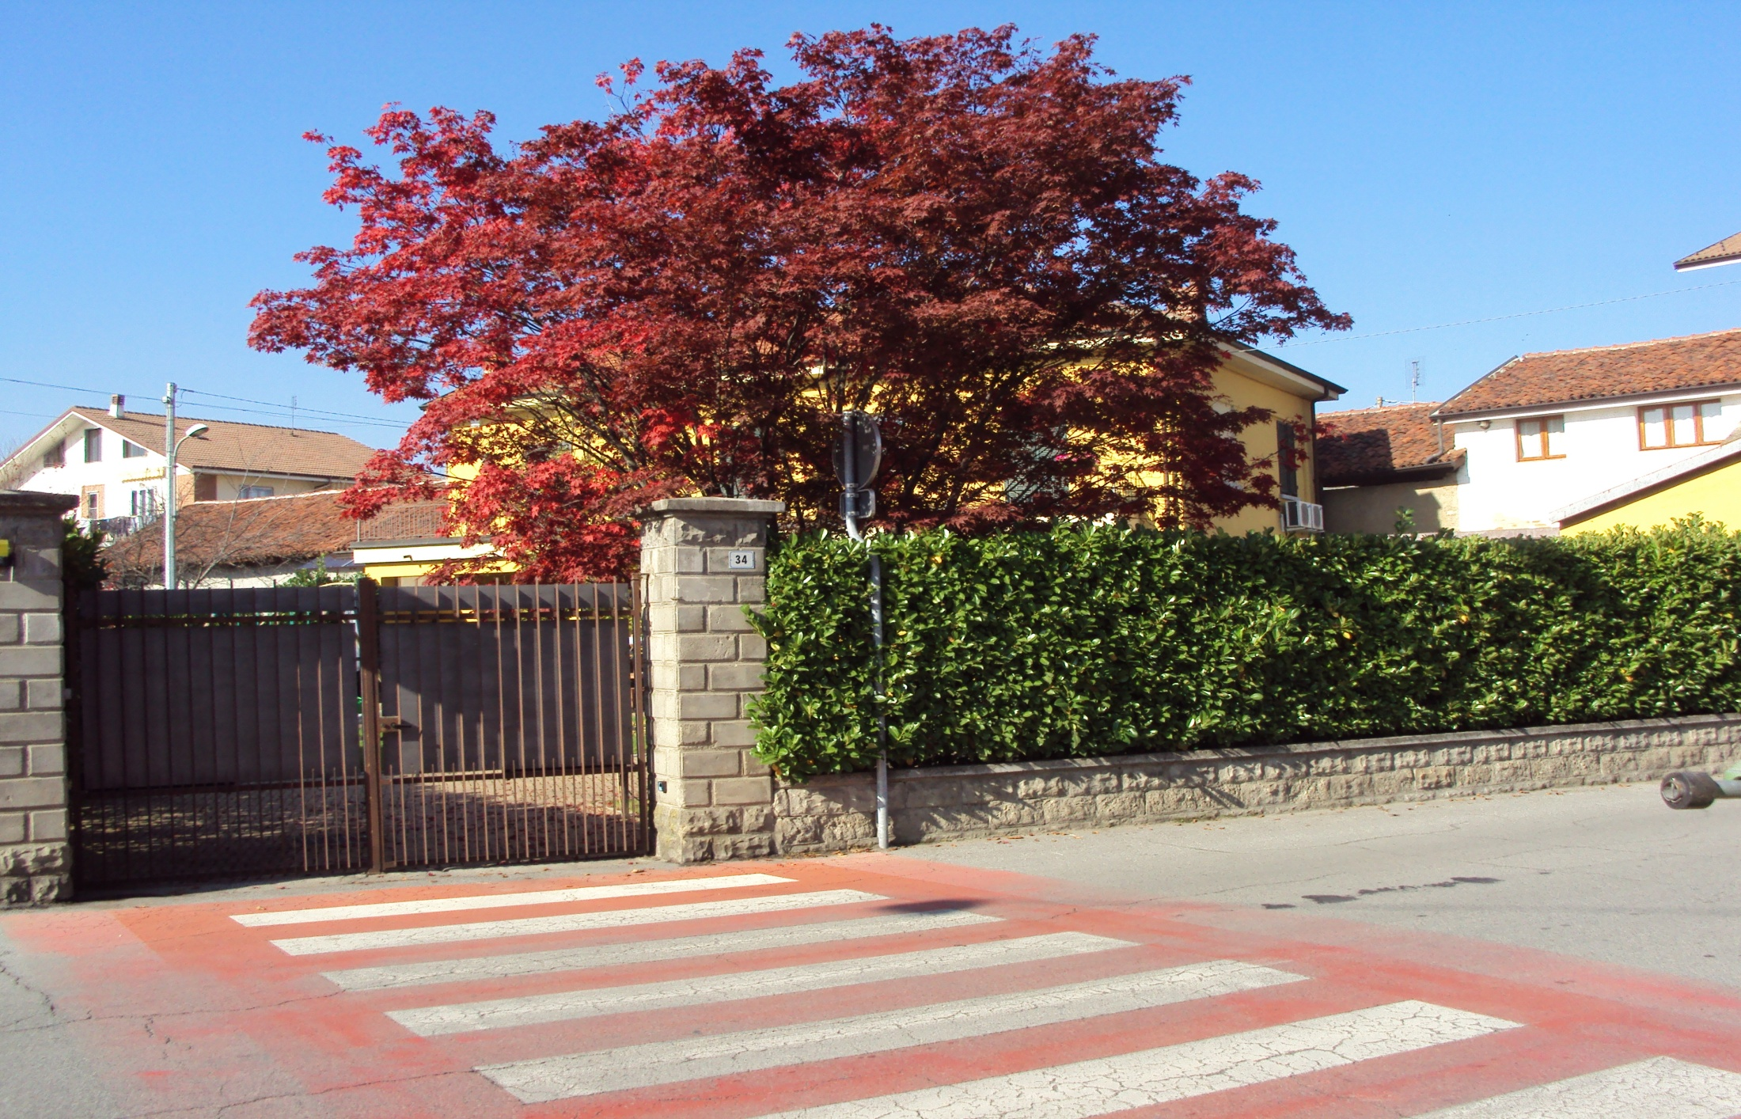
Poi giriamo a destra , in via Saluzzo

Slide 10
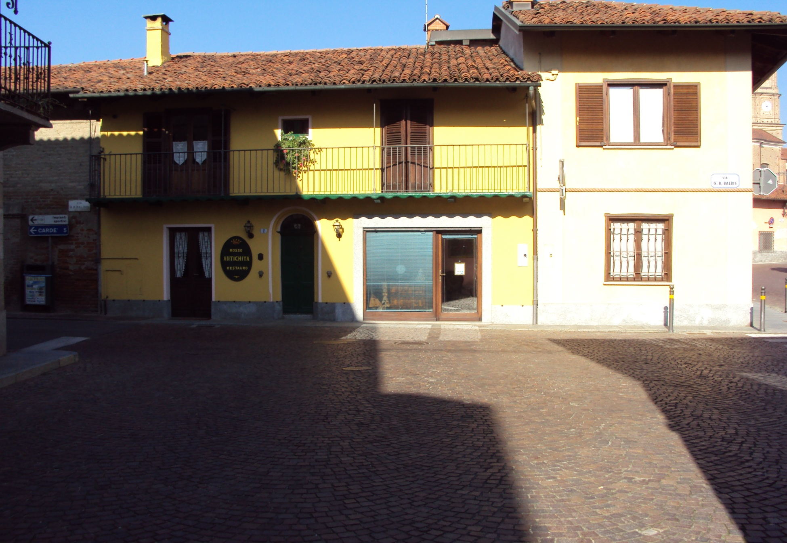
Percorriamo tutta la via e …. Poi …. Svoltiamo a sinistra !!!

Slide 11
eeeee… ed eccoci in via Balbis!!!!

Slide 12
Questa è la porta della casa di Balbis …

Slide 13
PER IL
RITORNO
PASSIAMO
IN VIA CARMAGNOLA !!

Slide 14
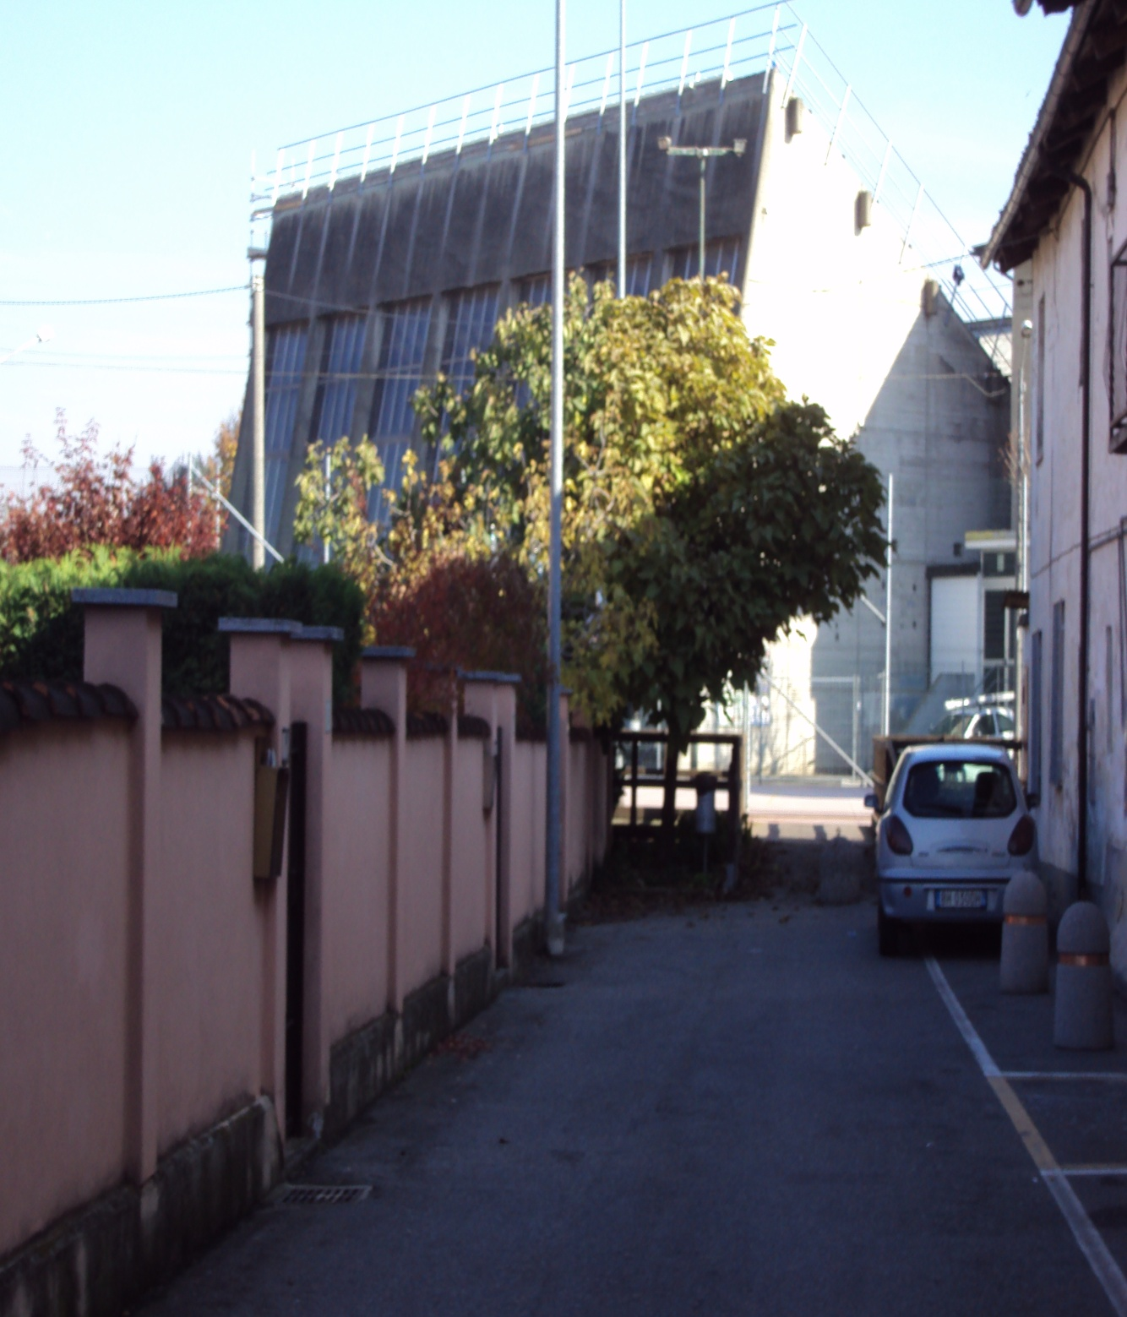
E POI CI RITROVIAMO IN VIA S. SEBASTIANO SABENA … E RIATTRAVERSATO IL PONTICELLO … ECCOCI A SCUOLA PURTROPPOOO …!!!!!!!

Slide 15
NOTIZIE REALI
Nato da genitori di agiata condizione, si trasferì a Torino a studiare filosofia e poi medicina.
Si laureò presso la Facoltà di Medicina dove frequentò, tra le altre, le lezioni di Botanica tenute da Carlo Allioni.
Realizzò un censimento delle specie vegetali presenti intorno alle sorgenti di Valdieri, un piccolo paese in Val Gesso sulle Alpi Marittime…

Slide 16
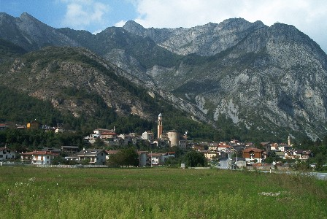
Nel 1794 fu contro i regnanti di Casa Savoia e, a causa delle idee professate, fu costretto all'esilio in Francia.
Nel dicembre dello stesso anno, ottenne il grado di medico militare.
Nel 1796 venne nominato medico-capo dell'Armata d'Italia, l'armata francese inviata in Italia per tentare di annettere il regno sabaudo alla neonata repubblica.
Nel 1798, Balbis poté finalmente rientrare nella città e qui, il 19 dicembre dello stesso anno venne chiamato a far parte del neonato Governo provvisorio della Nazione Piemontese.

Slide 17
Nel febbraio dell'anno seguente venne nominato Presidente del suddetto Governo e si trovò a dover affrontare una situazione finanziaria disastrosa.
Per tale motivo deliberò, in accordo con altri membri politici, di istituire un banco di credito utilizzando come garanzia i beni del clero dopo averli confiscati, rendendoli in tal modo patrimonio nazionale (come già avvenuto in Francia, il 2 novembre 1789, ad opera dell'Assemblea Costituente).

Slide 18
Ispirati dalle idee della neonata repubblica francese, Balbis e gli altri membri del Governo maturarono presto l'idea di una possibile annessione del Piemonte alla Francia.
Per riuscire a dare corpo al loro progetto attuarono una campagna di propaganda politica, recandosi ognuno nelle località dove maggiori erano le rispettive conoscenze e il peso politico. Balbis si occupò di raccogliere favori a Saluzzo e nei paesi adiacenti.

Slide 19
La carriera di botanico
Nel 1801 venne invitato dall'Università di Torino a ricoprire la carica di professore di botanica e Direttore del relativo Orto botanico.
Balbis, forte anche dei suoi trascorsi politici, riuscì a destare l'interesse del generale francese Menou, allora amministratore capo del dipartimento del Po.

Slide 20
Durante i tredici anni del suo mandato, Balbis riuscì ad aumentare la raccolta delle piante di ben millenovecento specie.
In occasione delle sue escursioni botaniche era normale vederlo aggirarsi per le campagne attorno a Torino, descrivendo di volta in volta le caratteristiche botaniche o curative di una pianticella, raccolta da uno dei tantissimi studenti che sempre lo seguivano.

Slide 21
A causa della sua fama, ormai estesa oltre i confini del Piemonte, venne eletto membro dell'Accademia delle Scienze di Torino, quindi dal 1811 al 1814 Presidente della Società Agraria di Torino e operò come corrispondente di molte Società scientifiche straniere.
La notorietà raggiunta e la stima provata all'epoca nei suoi confronti sono dimostrate dal fatto che Carl Ludwig Willdenow, un famoso botanico tedesco, nel 1803 dedicò a Balbis un nuovo genere di pianta, il genere Balbisia, comprendente all'epoca una sola specie, la Balbisia elongata Willd.

Slide 22
Con la caduta di Napoleone (1814) e la conseguente restaurazione della monarchia dei Savoia, però, Balbis (come molti altri sostenitori dei francesi) cadde in disgrazia. Nel 1814 fu radiato dai pubblici uffici e dalle Accademie Scientifiche piemontesi e si ritirò a vita privata accettando l'ospitalità del Direttore dell'Orto Sperimentale della Reale Società di Orticoltura presso una piccola casa nella zona della Crocetta di Torino, allora in aperta campagna. La casa era di proprietà del chimico Evasio Borsarelli, direttore dell'orto e intimo amico di Balbis.

Slide 23
Qui egli dedicò il suo tempo a coltivare piante rare, a collaborare con Borsarelli e a portare aiuto alle persone malate e povere di mezzi che si presentavano da lui in cerca di erbe medicamentose.
Nel 1816 l'Università di Torino lo nominò Professore Emerito assegnandogli un sussidio, che gli consentì di avere un reddito fino alla nomina nel 1819 a Direttore dell'Orto Botanico e titolare della Cattedra di Botanica presso la città di Lione.
Presto, l'eco della sua fama, ormai consolidata, raggiunse re Vittorio Emanuele I che, resosi conto delle capacità del botanico e della sua competenza, firmò la sua riammissione all'Accademia delle Scienze di Torino e alla Regia Società di Agricoltura.

Slide 24
Poco tempo dopo Domenico Nocca, professore di botanica all'Università di Pavia e direttore del relativo orto botanico dal 1797 al 1826, avendo deciso di censire la flora nel territorio della città, chiese a Balbis di aiutarlo nell'opera di classificazione. Il risultato del loro lavoro congiunto venne pubblicato, con il titolo Flora Ticinensis, in due volumi, uno nel 1816, l'altro nel 1821.

Slide 25
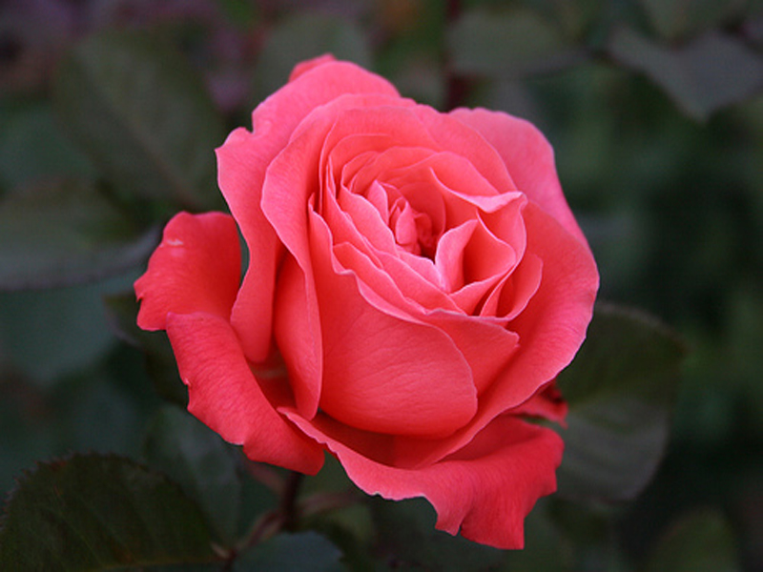
ED ECCO A VOI ALCUNE INFORMAZIONI SULL’ORTO BOTANICO …!!!

Slide 26
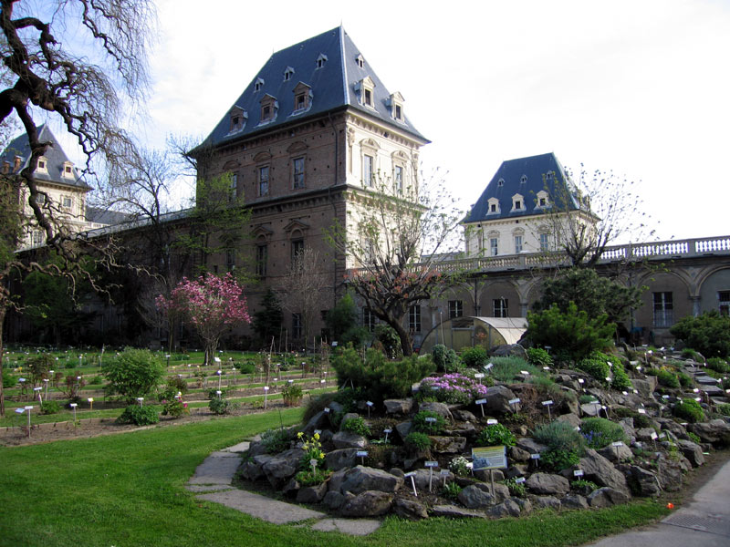
Orto botanico di TORINO!!!
Eccolo!!! È molto grande e ben organizzato L’ORTO BOTANICO !!!
Esso fu istituito nel 1729 .
Giovanni Battista Balbis ne divenne Direttore nel 1801.
Ebbe una forte attenzione allo sviluppo di “relazioni” tra l’orto botanico Torinese e le analoghe istituzioni europee.

Slide 27
La nascita...
La fondazione dell'Orto Botanico risale al 1729 con il Decreto emanato da Vittorio Amedeo II Fin dagli inizi, nell'Orto Botanico furono coltivate piante medicinali la cui utilizzazione era finalizzata alla presentazione dei vegetali per il corso di Materia Medica. In seguito il giardino ospitò oltre alle piante spontanee raccolte in Piemonte, anche specie coltivate ottenute in scambio con analoghe Istituzioni di tutta Europa.

Slide 28
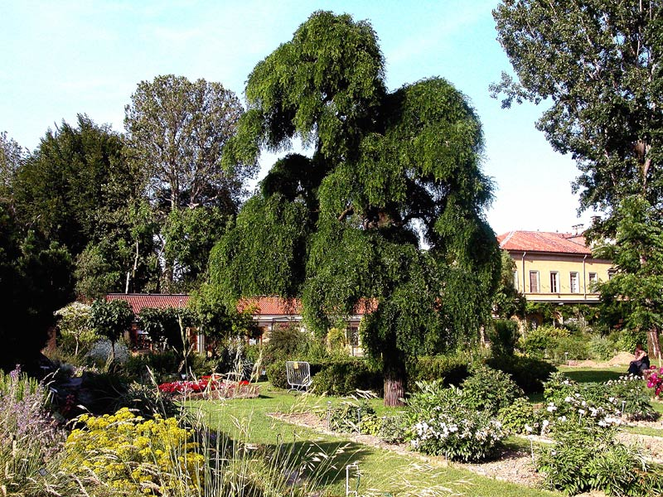
Le serre...
Già all'origine le serre erano ampiamente sviluppate permettendo l’inserimento di specie esotiche e la coltura di piante di ogni provenienza. Ancor oggi esistono 4 serre di cui una totalmente dedicata a piante grasse sudamericane ed africane, e un'altra (del Consiglio Nazionale delle Ricerche) accoglie piante con micorrize (simbiosi tra funghi e radici) controllate.

Slide 29
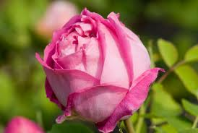
Immerso nel verde del Valentino, oggi Parco naturale del Po, a due passi dal Castello, l’Orto presenta un’importante raccolta di piante medicinali cui si aggiunge un “catalogo” pressoché completo della flora spontanea che cresce sul territorio piemontese. I 27 mila metri quadri di questo piccola oasi verde lungo il fiume, raccontano quanto c’è da sapere su alberi, fiori, cespugli oltre a offrire un’importante collezione di piante mediterranee come il corbezzolo, il mirto e il cappero.

Slide 30
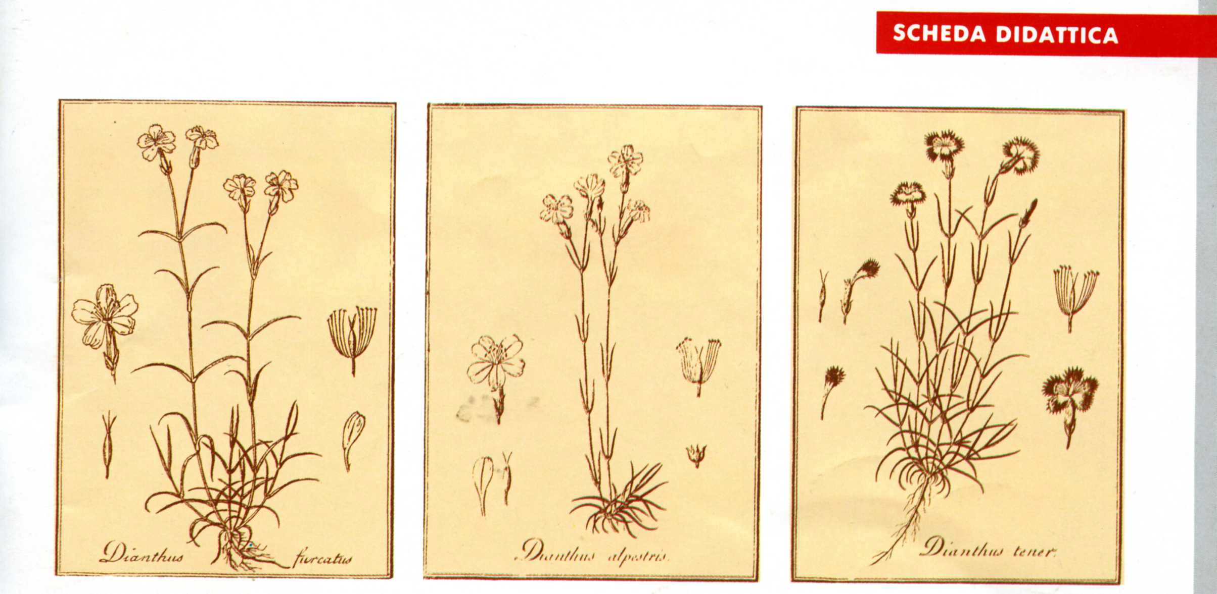

Slide 31
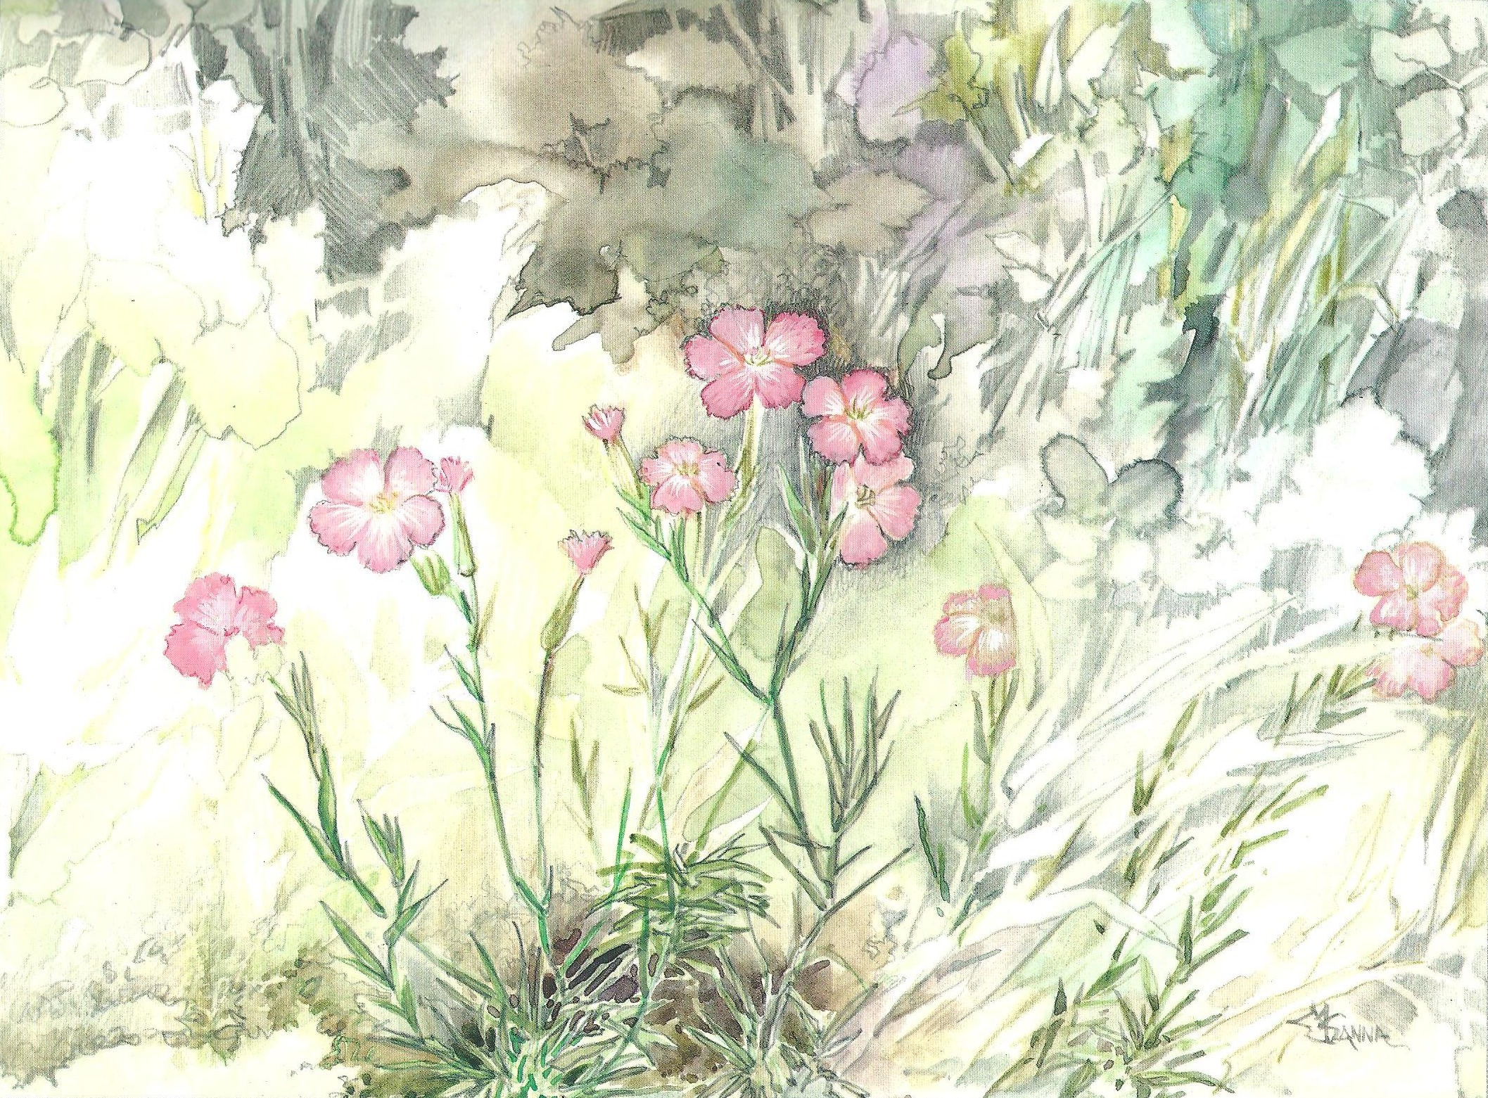
Questo disegno che avete visto, è stato realizzato da Giovanni Battista Balbis.
Rappresenta il dianthus furcatus , uno dei garofani di montagna.
Esso è stato ritrovato sulle Alpi di Tenda da Ignazio Molineri; messo in coltura per diversi anni nell’Orto Botanico torinese è attualmente presente
Fu descritto da G.B Balbis in una sua “Memoria” nel 1804: in essa l’autore descrive in modo dettagliato la variabilità del genere Dianthus, precisando che è una pianta perenne, che vive nei pascoli alpini, sassosi e nelle fessure delle rocce.
E’ diffuso in un’ampia zona che va dalle Alpi Marittime fino al Monviso.
Di questa specie sono note due sottospecie, una presente in Corsica, l’altra sui Pirenei.

Slide 32
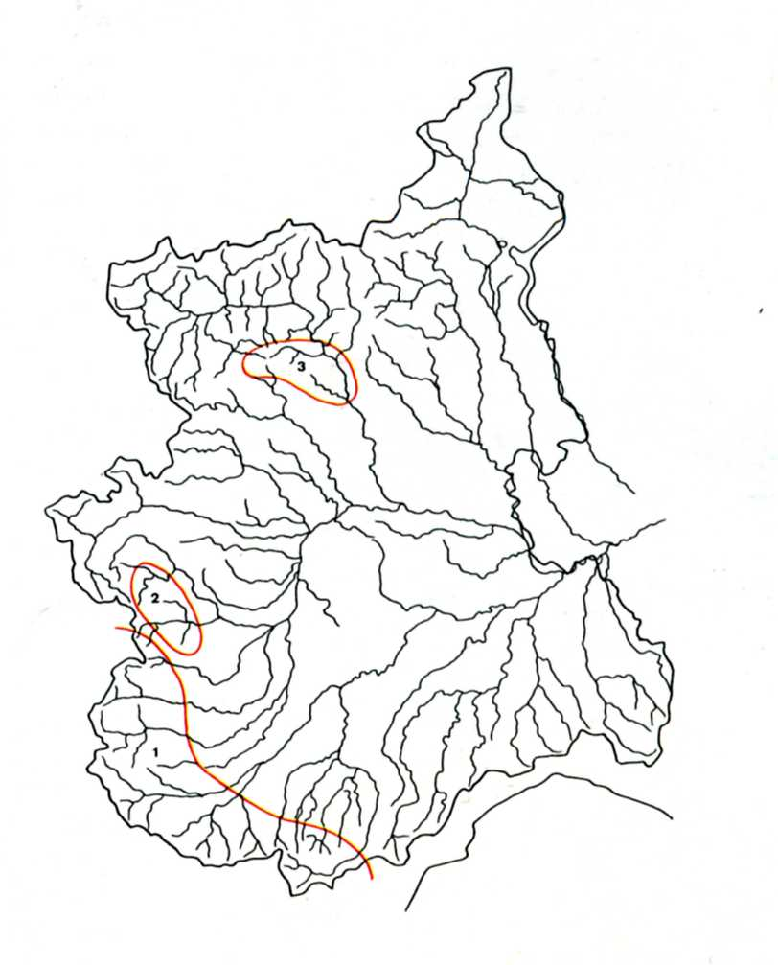

Slide 33
GRAZIE A TUTTI !!
Ora conoscerete più a fondo la vita di Giovanni Battista Balbis!
♥♥♥ ☺☺☺

